Slide 1
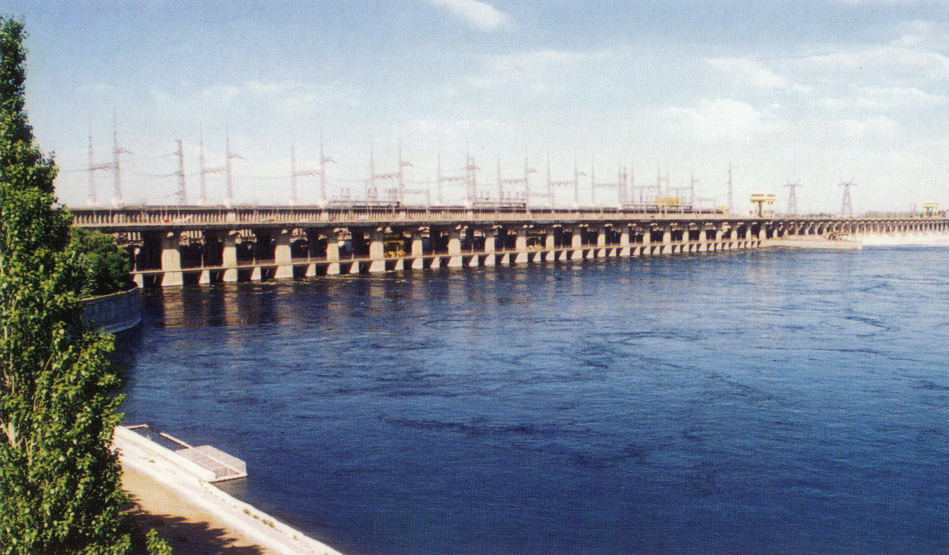
МЕТОДЫ ПРОТИВОДЕЙСТВИЯ ТЕРРОРИЗМУ.
ПУТИ ВЫЯВЛЕНИЯ, ПРЕДУПРЕЖДЕНИЯ И ПРЕСЕЧЕНИЯ ТЕРРОРИЗМА

Slide 2
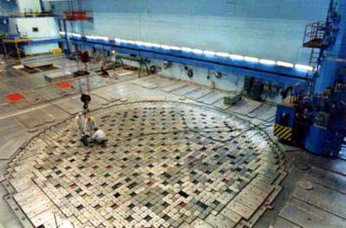
Антитеррористическая деятельность в России – это системная деятельность государственных органов, юридических лиц, независимо от форм собственности, а также общественных объединений и граждан в пределах своих полномочий по предупреждению, выявлению, пресечению, раскрытию, расследованию и минимизации последствий террористической деятельности, направленной на нанесение ущерба личности, обществу, государству.
Основными целями антитеррористической
деятельности являются:
-обеспечение надежной защиты граждан, общества и государства от внешних и внутренних угроз;
-активная борьба с террористическими и экстремистскими организациями,
криминальными структурами, использующими средства и методы терроризма;
-предупреждение, выявление, пресечение террористической деятельности
и минимизация ее последствий;
-выявление, ограничение и устранение факторов, обусловливающих террористические угрозы;
-выявление и устранение причин и условий, способствующих осуществлению
террористической деятельности.
Основные формы
Антитеррористической
деятельности
на современном этапе:
-борьба с терроризмом;
-противодействие терроризму (участие в борьбе с терроризмом);
-оказание содействия в борьбе с терроризмом.

Slide 3
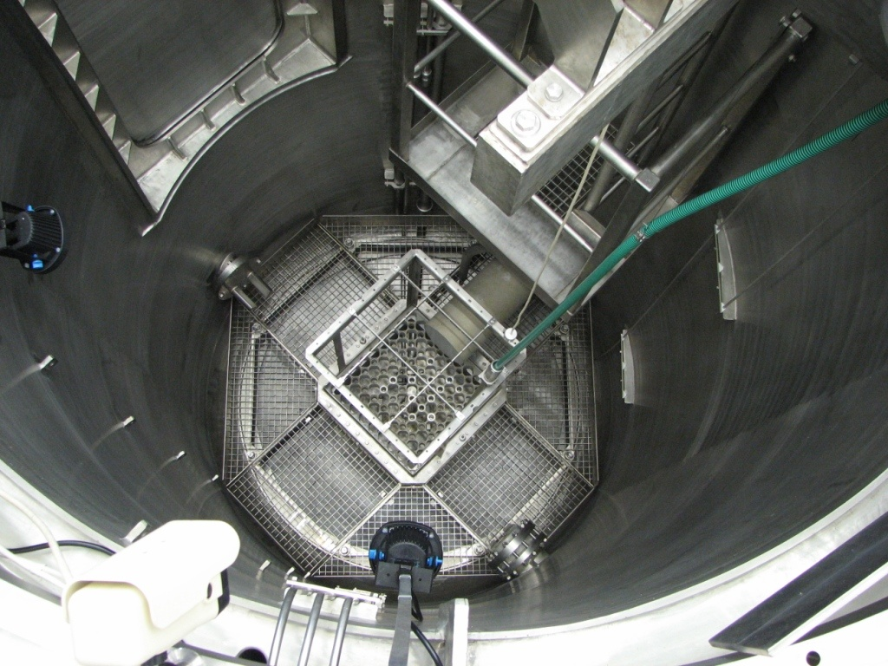
1) законности;
Антитеррористическая
деятельность
правоохранительных
органов и спецслужб
строится на семи законодательно
закрепленных принципах:
2) приоритетности защиты жизни и здоровья лиц, подвергающихся опасности;
3) приоритетности предупреждения террористических акций;
4) комплексного использования сил и средств;
5) сочетания гласных и негласных методов борьбы;
6) неотвратимости ответственности;
7) адекватности мер борьбы с терроризмом характеру террористических угроз.
Борьба с терроризмом правоохранительных
органов и спецслужб представляет собой
взаимосвязанную и скоординированную
систему мер.
Основными звеньями в этой системе являются:
-общее предупреждение и профилактика проявлений терроризма;
-защита объектов террористических устремлений;
-выявление, предупреждение и пресечение деятельности террористов;
-проведение оперативно-боевых операций;
-оперативный розыск;
-предварительное следствие;
-оперативное сопровождение предварительного следствия и судебного разбирательства в целях
обеспечения безопасности свидетелей (аналог западной программы защиты свидетелей).

Slide 4


Задачи иных федеральных органов исполнительной власти в борьбе с терроризмом:
-разработка и реализация профилактических, режимных, организационных, воспитательных и иных мер предупреждения, выявления и пресечения террористической деятельности;
-предоставление материально-технических и финансовых средств, информации, транспортных средств и средств связи, медицинского оборудования и медикаментов;
-создание и поддержание в необходимой готовности ведомственных систем противодействия совершению преступлений террористического характера;
-участие в деятельности по борьбе с терроризмом в иных формах исходя из потребностей силовых структур.
-обеспечение надежной защиты объекта экономики и работающего персонала;
-выявление, ограничение и устранение факторов, обусловливающих террористические угрозы, выявление и устранение причин и условий, способствующих осуществлению террористической деятельности;
Основные цели
антитеррористической и
противодиверсионной
деятельности хозяйствующих
субъектов:
-принятие экстренных мер противодействия при совершении акций диверсионно-террористической направленности.
-заблаговременность;
Основные принципы (общие правила) антитеррористической защиты предприятия и гражданского противодействия терроризму:
-дифференцированный подход;
-необходимая достаточность защитных мероприятий;
-самостоятельность;
-комплексность.

Slide 5


Общая стратегия реагирования хозяйствующего субъекта на диверсионно-террористические проявления – это системные мероприятия по следующим четырем направлениям:
1) устранение причин, негативных факторов и условий, порождающих или способствующих возникновению террористических и диверсионных проявлений на объектах;
3) смягчение и минимизация последствий диверсионно-террористических проявлений, которые не удалось предотвратить или вовремя пресечь;
2) адекватное и своевременное реагирование на негативные процессы, представляющие угрозу безопасности объектов отрасли;
4) оказание эффективной помощи правоохранительным органам и спецслужбам в их деятельности по борьбе с диверсионно-терористическим актами.
Главные задачи охранно-сыскных подразделений (служб безопасности) юридических лиц различных форм собственности и иных субъектов частной охраны в сфере мероприятий антитеррора:
-осуществление профилактических мероприятий на охраняемом объекте по снижению угрозы проявлений терроризма;
- незамедлительное сообщение правоохранительным органам всех сведений о происшествиях с признаками террористического нападения;
- выявление и предварительный опрос заявителей (свидетелей-очевидцев), которые могут сообщить следствию существенные данные об обстоятельствах обнаружения предметов, подозрительных на наличие взрывоопасных вложений, а также сведения о лицах их оставивших на месте происшествия;
-принятие экстренных мер, направленных на защиту жизни и здоровья граждан, минимизацию возможного материального ущерба в случае применения ВУ или иных средств;
-оказание помощи следственно-оперативным (оперативно-следственным) группам при производстве следственных действий и оперативно-розыскных мероприятий на охраняемых объектах.

Slide 6
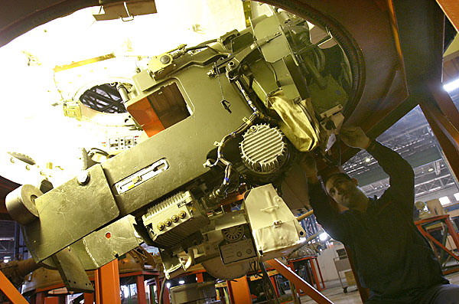


Планирование мер по борьбе с терроризмом:
1) разработка штатов и табелей оснащения формирований антитеррористической техникой, досмотровым оборудованием и имуществом;
3) осуществление подготовки и руководство деятельностью формирований;
2) укомплектовывание формирования личным составом, оснащения их специальной техникой и имуществом;
4)поддержание формирование в состоянии постоянной готовности в соответствии с планами антитеррористической и противодиверсионной защиты объекта к проведению аварийно-спасательных и других неотложных работ;
5) создание специальных гражданских антитеррористических формирований – групп быстрого реагирования. Деятельность формирований должна осуществляться по соответствующим антитеррористическим планам организаций, городов, районов, субъектов Федерации и федеральных органов исполнительной власти.
К объектовым средствам антитеррористической и противодиверсионной защиты относятся:
-специальные средства и вооружение, используемые в частной детективной и охранной деятельности в целях обеспечения индивидуальной защиты и пресечения противоправных посягательств;
-охранные: сигнализация, телевидение и освещение; системы и средства контроля и управления доступом; средства оперативной связи, тревожной сигнализации и оповещения, знаки безопасности;
-средства поиска, обследования, обезвреживания и эвакуации ВУ; индивидуальные и коллективные взрывозащитные средства и огнетушители;
-сигнально-осветительные приборы и средства спасения, медицинские средства индивидуальной защиты;
-инструкции, памятки, плакаты, таблицы и другие виды инструктивно-методического обеспечения антитеррористической и противодиверсионной работы;
-информационной системы, содержащие сведения о фактах, субъектах, способах и орудиях преступлений, а также следах преступной деятельности;
-программные средства защиты компьютерных сетей предприятия, другие средства защиты информации, включая средства криптографической защиты.

Slide 7

Научный подход к планированию, разработке и внедрению системы антитеррористической защиты отдельного объекта экономики предусматривает последовательное выполнение следующих мероприятий:
на первом этапе осуществляются:
на втором этапе исполняются:
-выбор типа системы антитеррористической защиты;
на третьем этапе:
-специальное обследование объекта и определение перечня реальных диверсионно-террористических угроз;
-разработка объектовой концепции антитеррористической защиты и противодействия терроризму;
-разработка долгосрочных антитеррористических мероприятий;
на четвертом этапе:
-антитеррористическое мобилизационное планирование для типичных ситуаций диверсионно-террористической атаки, разработка антитеррористического и противодиверсионного паспорта предприятия, оснащение объекта необходимыми техническими средствами охраны, досмотровой техникой и антитеррористическим оборудованием;
-ведется обучение руководящего состава и персонала действиям в экстремальных ситуациях;
-готовятся мероприятия по поддержанию системы антитеррористической защиты в постоянной готовности;
-оцениваются ДТУ объекта, меры по повышению антитеррористической защиты;
-проводится согласование системы антитеррора с системой физической защиты объекта;
-построение комплексной интегрированной системы безопасности и антитеррористической и противодиверсионной защиты объекта;
-переработка антитеррористического и противодиверсионного паспорта предприятия.

Slide 8

Разработка типового антитеррористического мобилизационного плана (план антитеррористической и противодиверсионной защиты объекта от конкретных угроз)
План является документом закрытого (конфиденциального) типа. Составляется, как правило, не более чем в трех экземплярах.
План, как правило, содержит три основных раздела и приложения.
В первом разделе определяется:
-состав антитеррористического штаба предприятия (группа руководителей из 3-4 человек);
-функциональные обязанности его членов;
-порядок их оповещения и вызова в экстренных случаях;
-порядок привлечения к работе в кризисных ситуациях представителей правоохранительных органов и других ведомств.
Второй раздел подразделяется на несколько подразделов в соответствии с типовыми кризисными ситуациями и содержит алгоритм основных действий, управленческие решения руководства и антитеррористического штаба предприятия, а также других должностных лиц и служащих, привлекаемых к выполнению антитеррористических мероприятий.
В третьем разделе в зависимости от специфики производственной, административной и коммерческой деятельности излагаются мероприятия по управлению предприятием в экстремальных условиях.
Приложением к типовому антитеррористическому мобилизационному плану являются памятки и инструкции диспетчерской службе, службе охраны, работающему персоналу, а также посетителям предприятия (если это представляется актуальным).

